Slide 1

Informatieavond klas 10 2024 – 2025
m.b.t. vervolgtraject na klas 10

Slide 2
Programma
 | Inhoud | Voor wie?
deel 1 | Het campustraject: toelating, procedure, inhoud, verschil wel/niet klas 11 | Leerlingen die een overstap naar havo/vwo 4 overwegen, met of zonder klas 11
Deel 2 | In gesprek met leerlingen over het campustraject en het verschil tussen Markenhage en Michaël | Leerlingen die een overstap naar havo/vwo 4 overwegen, met of zonder klas 11

Slide 3
Campustraject?

Slide 4



het campustraject
Campustraject
klas 9 en 10
23 november 2017
Havo/vwo elders

Slide 5
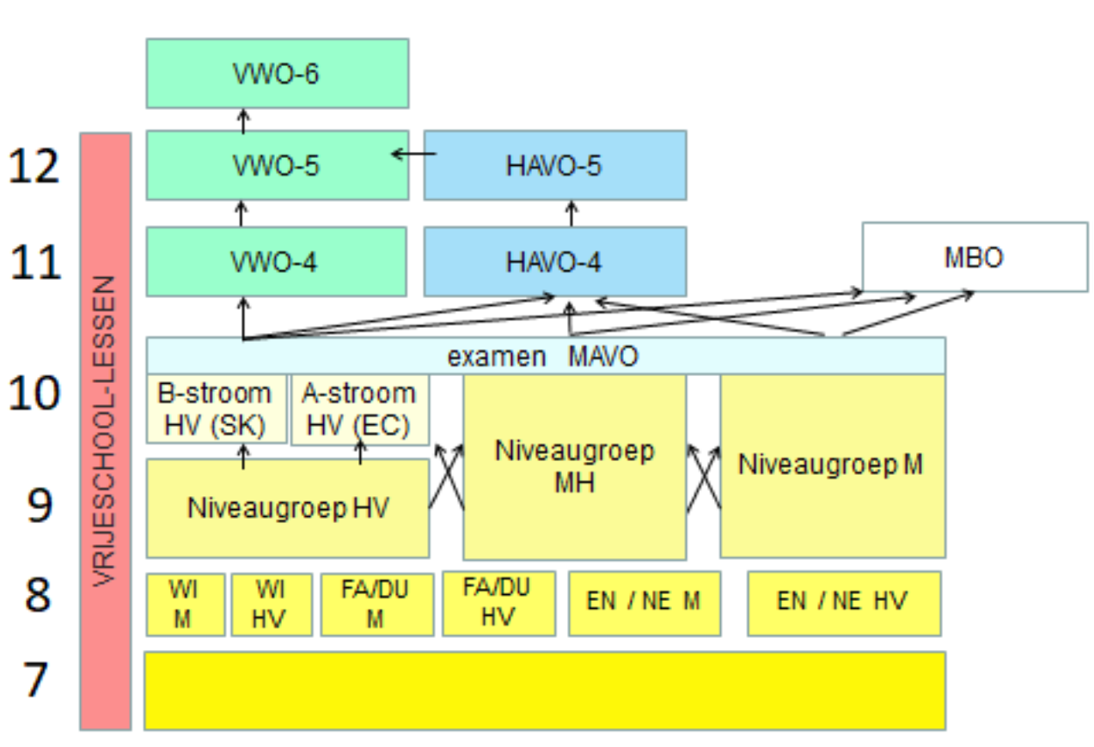
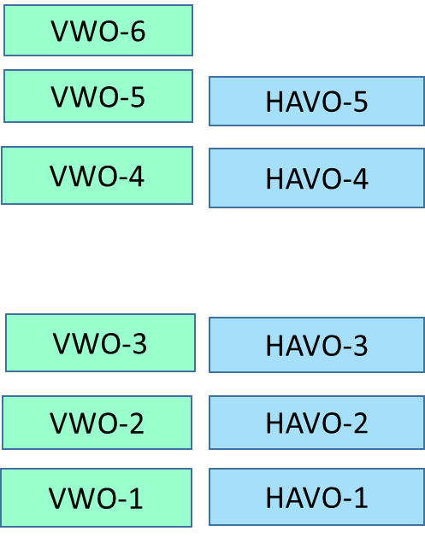
VWO-6
VWO-5
HAVO-5
VWO-4
HAVO-4
VWO-3
HAVO-3
VWO-2
HAVO-2
VWO-1
HAVO-1
Markenhage
Michaelcollege
Orion

Slide 6
Markenhage
=
Daltononderwijs

Slide 7
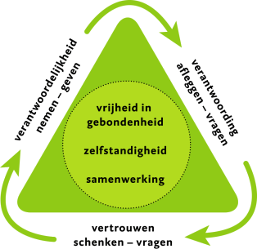
Daltononderwijs is een onderwijsconcept waarbij de nadruk ligt op keuzevrijheid voor de leerling, samenwerking met andere leerlingen en de ontwikkeling van zelfstandigheid.

Slide 8

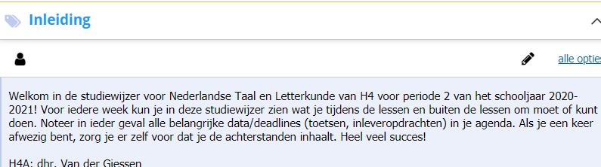
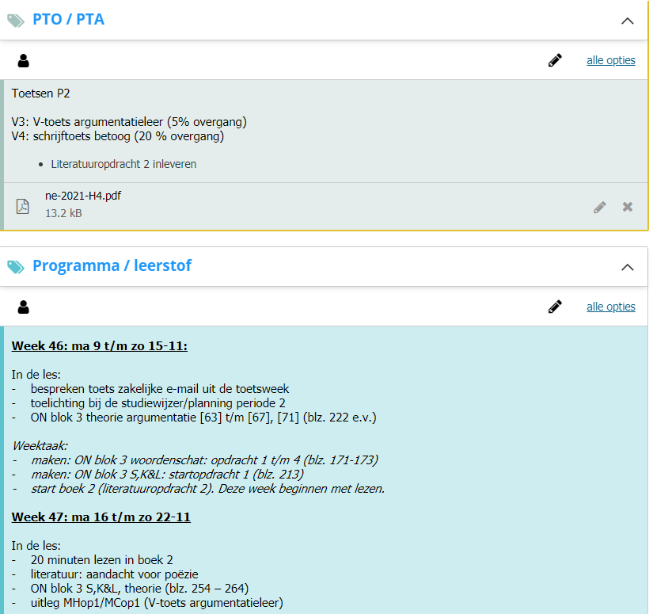
Studiewijzers

Slide 9
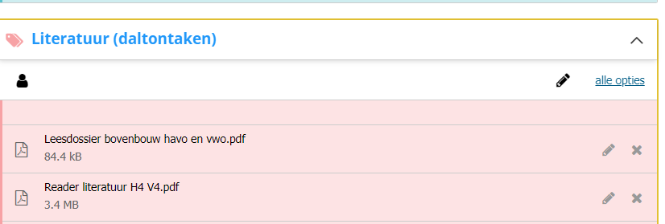

Slide 10
in de praktijk:
wel / niet klas 11

Slide 11
Invulling: gemeenschappelijk deel MH
HAVO:
Nederlands
Engels
Maatschappijleer
Culturele en Kunstzinnige Vorming (CKV)
Lichamelijke Opvoeding
Levensbeschouwing
Oriëntatie op Studie en Beroep (OSB)
Profielwerkstuk
Mentoraat
VWO:
Zelfde als HAVO + Frans of Duits

Slide 12
Invulling: combinatie klas 11 en MH
HAVO:
Nederlands
Engels
Maatschappijleer = periode klas 11 en 12
CKV = werkweken, blok en periodes in klas 11 en 12
Lichamelijke Opvoeding
Levensbeschouwing = periodes
Oriëntatie op Studie en Beroep (OSB)
Profielwerkstuk = eindwerkstuk + eindpresentatie klas 12
Mentoraat via Michaël college
VWO:
Zelfde als HAVO + Frans of Duits

Slide 13
Daarnaast alleen op Michaël college klas 11-12
Periodelessen (4 dagen per week)
Bloklessen 2 x 2 uur
Koor
Mentoruur
Maar ook uitval door:
jaarvieringen, werkweken en dubbel geroosterde lessen → zelfstandig inhalen
In principe geen daltonuren volgen

Slide 14

Tijdschema
21 november 2024
Voorlichtingsavond voor doorstroom naar klas 11 / havo-4 / vwo-4
december / januari
uitleg nieuwe vakken voor de leerlingen door docenten van MH
20 december 2024:
1e tussenrapport met niveauadvies vervolgopleiding
7 januari 2025:
Aanleveren
1) voorlopig vakkenpakket voor instroom in klas 11 of H4 – V4
2) motivatiebrief over gemaakt keuzes
3 februari 2025:
advies WEL/NIET klas 11
docenten geven opmerkingen over gemaakte keuzes per vak (via magister)
Januari / februari 2025:
gesprekken over gemaakte profielkeuze met decaan Michaël college en Markenhage
21 maart 2025:
aanleveren definitief vakkenpakket voor instroom in klas 11 of H4 – V4

Slide 15
het maken
van keuzes:
profielkeuze

Slide 16
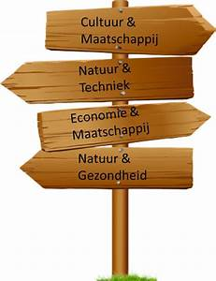
4 profielen in havo/vwo
              Brede algemene ontwikkeling
              Werken met mensen
              Zeer exact en technisch
              Gericht op rekenen,
              bouwen, onderzoeken,
              testen, analyseren
              Nadruk op economie
              Zakelijk
              Exacte vakken
              Nadruk op biologie en scheikunde

Slide 17

Dit brede profiel is gericht op talen, culturen, communicatie, muziek, kunst en maatschappelijke onderwerpen als rechten, politiek, onderwijs, filosofie, geschiedenis of hulpverlening.
Past dit profiel bij mij?
Met dit profiel kun je vooral veel verschillende richtingen uit. Je bent bijvoorbeeld geboeid door menselijk gedrag van volwassenen of kinderen; je helpt graag mensen; of wilt leraar worden. Of misschien ben jij juist geïnteresseerd in talen, rechten, politiek, filosofie of geschiedenis? Of doe jij graag iets met sport, beeldende vorming, toneel, film of muziek? Op de havo is wiskunde niet verplicht; op het vwo wel. Op de havo en op het vwo moet je twee extra talen in je pakket hebben.

Slide 18
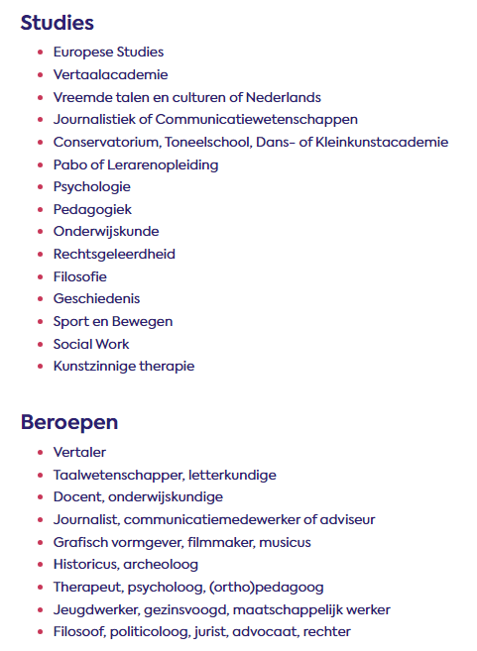

Slide 19
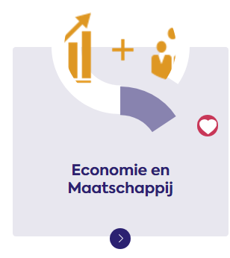
Economie en Maatschappij is net als Cultuur en Maatschappij een breed profiel. Waar over het algemeen bij C&M meer nadruk ligt op cultuur en talen is hier meer aandacht voor economische vakken.
Past dit profiel bij mij?
Jij hebt interesse in economie, commercie, bedrijven, handel, management, logistiek, vastgoed, makelaardij, communicatie, marketing, rechten, politicologie, veiligheid en toerisme. Het kan nuttig zijn als je ondernemend bent of houdt van organiseren. Bij E&M is wiskunde (A of B) met de vakken economie en geschiedenis op havo en vwo verplicht.

Slide 20
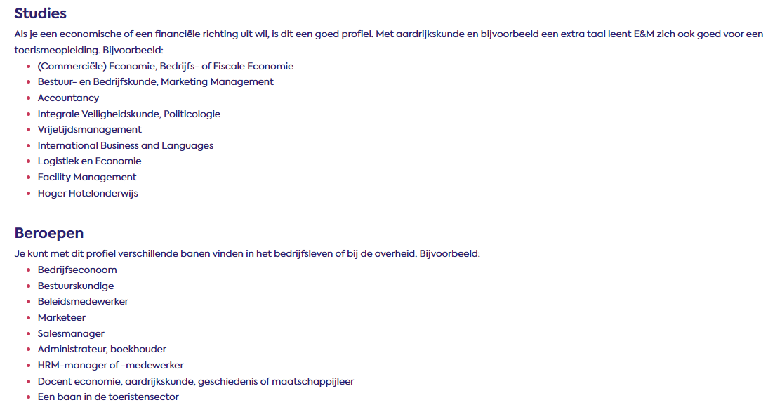

Slide 21

Natuur en Gezondheid is gericht op medische en biologische richtingen. Je kunt met dit profiel ook de meer technische en natuurwetenschappelijke kant op door bepaalde vakken (wiskunde B en/of natuurkunde) te kiezen.
Past dit profiel bij mij?
Jij hebt belangstelling voor gezondheidszorg, mensen, dieren en planten of bijvoorbeeld de voedselvoorziening. Je bent nieuwsgierig, goed in exacte vakken en wilt graag weten hoe dingen ontstaan en hoe ze werken.

Slide 22
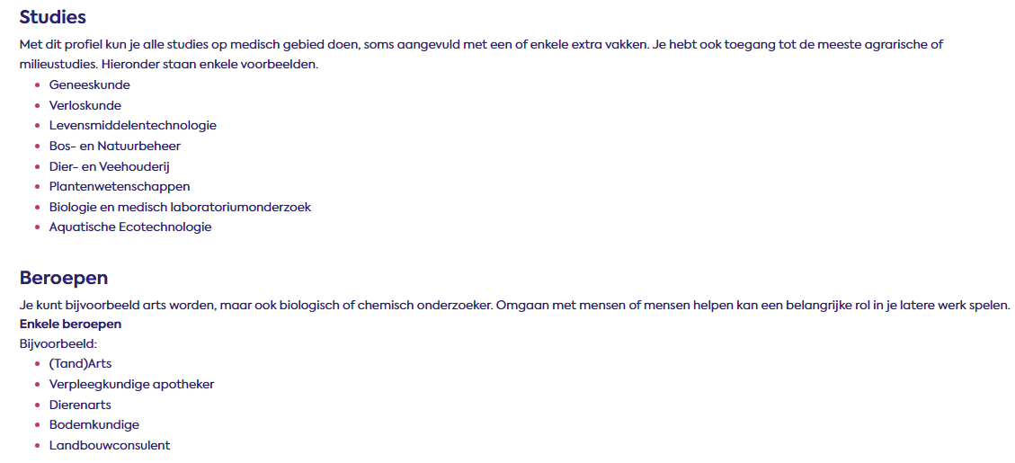

Slide 23

Het profiel Natuur en Techniek heeft de meeste exacte vakken. Dit profiel bereidt niet alleen voor op een technische richting, je kunt ook opleidingen doen op het gebied van bijvoorbeeld natuur-, aard- en milieuwetenschappen, informatica, gezondheidszorg of technische communicatie.
Past dit profiel bij mij?
Jij bent nieuwsgierig, goed in exacte vakken, hebt een onderzoekende houding, wil graag willen weten hoe iets in elkaar zit. Je houdt van rekenen, analyseren, computers, technisch tekenen, testen en ontwerpen. Je bent inventief en hebt ruimtelijk inzicht.

Slide 24
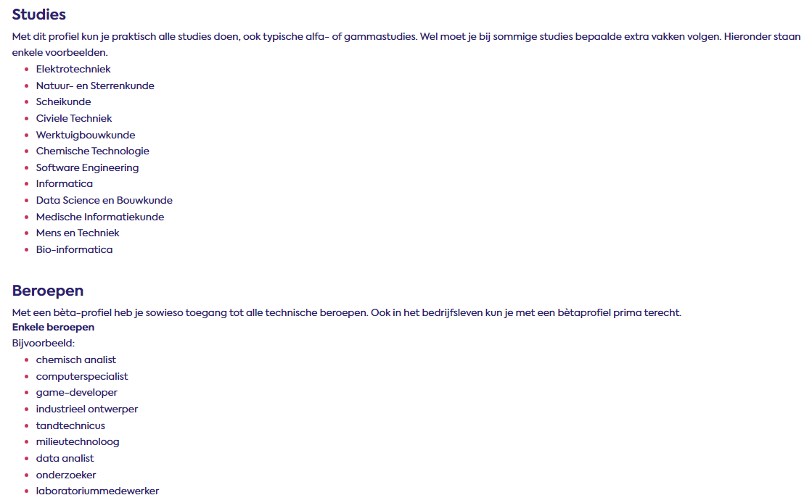

Slide 25
Het voorlopig vakkenpakket
doorgeven met het profielkeuzeformulier:
voorbeeld keuzeformulier:
havo-4
havo-4 met klas 11
om keuze door te geven

Slide 26
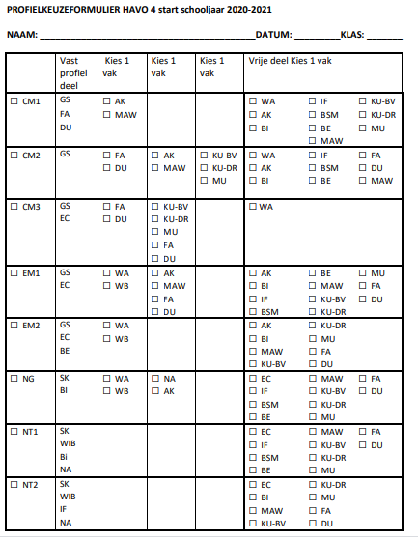

Slide 27
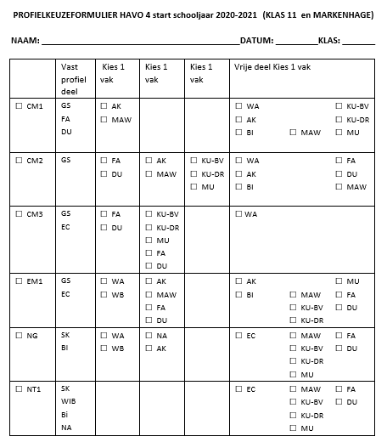

Slide 28
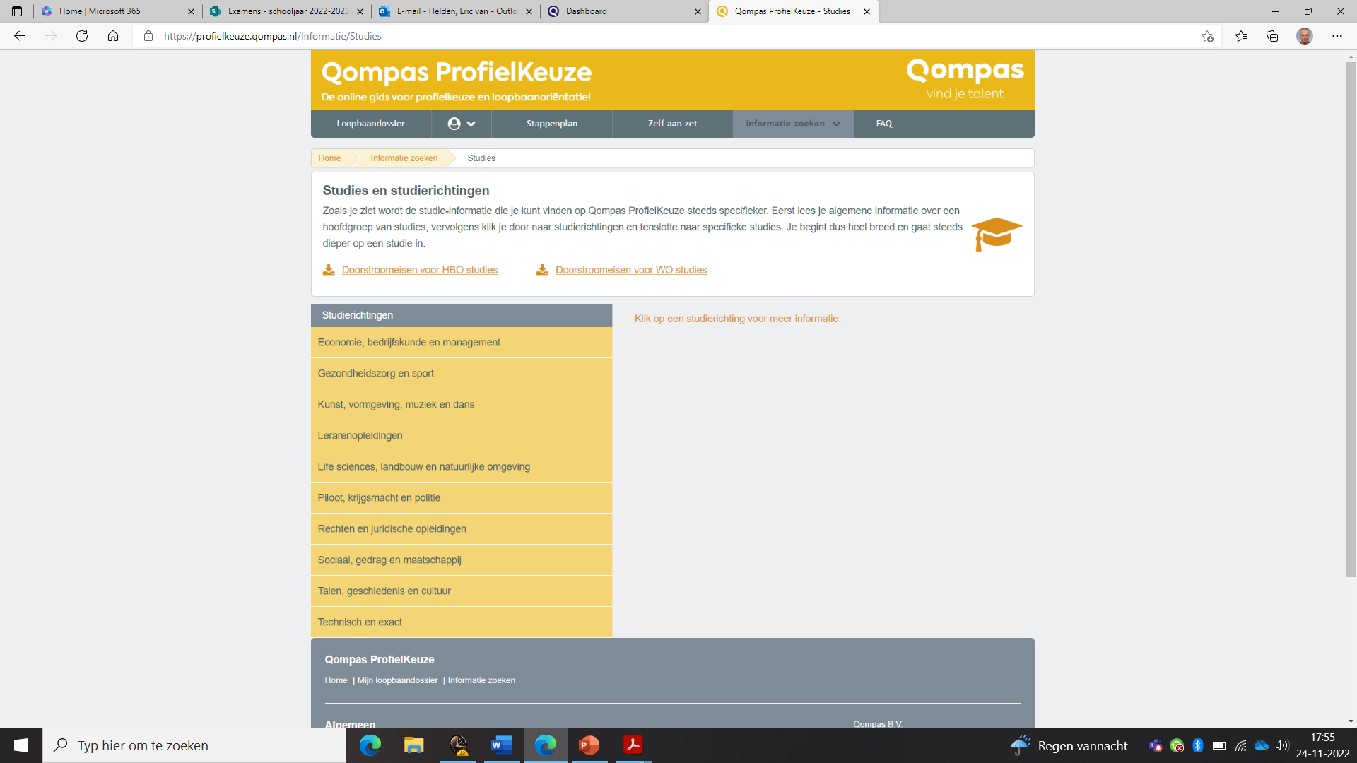
Hulp bij keuze: qompas

Slide 29
het maken
van keuzes:
klas 11?

Slide 30
Met of zonder klas 11?
Toelating klas 11 mogelijk indien:
Geslaagd met extra vak
10e klasgesprek gevoerd
Hulp bij je definitieve keuze:
Advies docententeam
Evt. gesprek met decaan/mentor/teamleider

Slide 31
Met of zonder klas 11?
Het advies voor klas 11 is gebaseerd op:
Verbinding:
  heeft de leerling laten zien dat hij/zij verbinding kan maken met periodestof, blokvakken, werkweken, stage en koor?
  wil hij/zij zich verbinden met wat niet in zijn straatje past?
  Dit gaat over brede algemene vorming en niet over de vakken die hij in zijn vakkenpakket (examenvakken) heeft.
Capaciteiten

Slide 32
Stel jezelf de volgende vragen:
Sta ik open voor een brede ontwikkeling of ben ik juist zo blij dat ik eindelijk de vakken kan kiezen die ik echt kan en echt interessant vind?
Ben ik bereid naar mijn eigen ontwikkeling en die van anderen te kijken en me soms kwetsbaar op te stellen?
Accepteer ik dat ik meer tijd kwijt ben aan school (wat wel bijdraagt aan mijn ontwikkeling)?
Hoe is mijn werkhouding?

Slide 33

leerlingpanel

Slide 34
Belangrijke linkjes
Filmpjes profielen havo/vwo:
Profiel Cultuur & Maatschappij - YouTube
Profiel Economie & Management - YouTube
Profiel Natuur & Gezondheid - YouTube
Profiel Natuur & Techniek - YouTube
Doorstroomeisen havo-hbo en vwo-wo:
vooropleidingseisen-hbo.pdf (qompas.nl)

Slide 35
Vragen / opmerkingen:
Mail de decaan:
e.v.helden@michaelcollege.nl

